Slide 1


义务教育《信息科技》四年级上册
第1单元 合理安排日常生活
——数据及其形式
铜陵市枞阳县汤沟中心学校 高婷婷

Slide 2

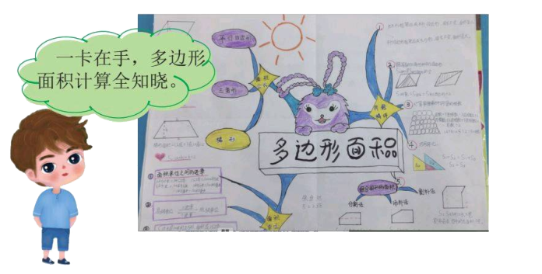
俗话说，“好记性不如烂笔头”，每天学习结束后，如何对学习内容进行整理？
项目情境

Slide 3


明确目标
能根据需要制作不同形式的个人学习卡片。
知道什么是数据，能结合身边的实例，说出常见的数据形式。

Slide 4





1.了解学习卡片的组成
2. 观察学习卡片的内容呈现方式
3. 设计个人学习卡片
1. 数据及其形式
2. 数据的合理使用
1. 准备制作学习卡片的内容
2. 选择合适的方法来制作学习卡片

Slide 5


1．了解学习卡片的组成
2．观察学习卡片的内容呈现方式
3．设计个人学习卡片

Slide 6

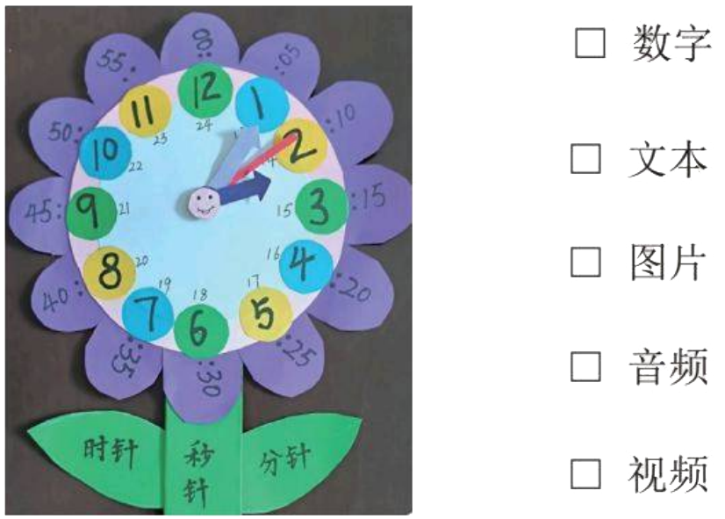


1．了解学习卡片的组成
议一议
卡片上的文本、图片等也是数据吗？

Slide 7

“时针、分针、秒针”学习卡片中的内容以数字、文本、图片等形式呈现，其中的数字、文本和图片都是数据。人们用数据来描述和记录事物的特征。

Slide 8
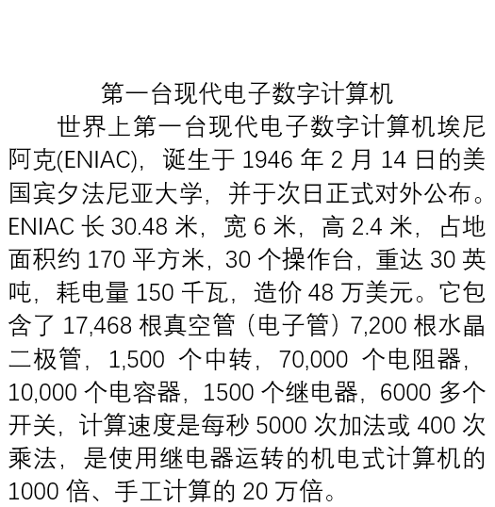
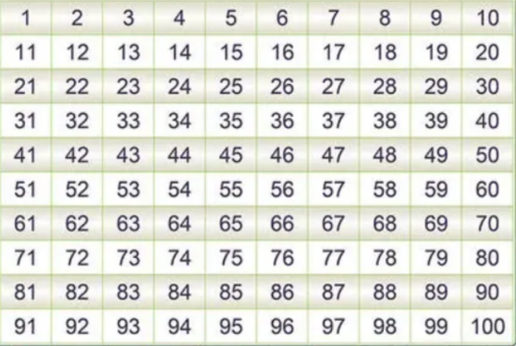
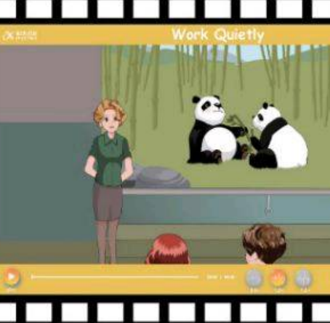

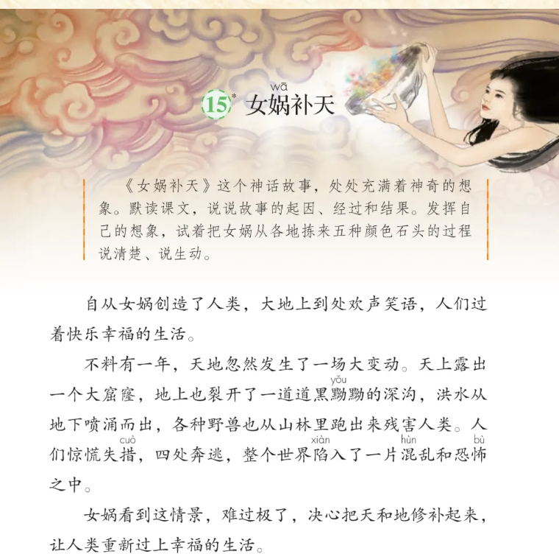


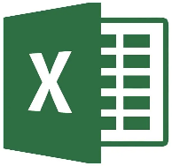



2．观察学习卡片的内容呈现方式
说一说
它们使用了哪种形式的数据。
信息科技
数 学
英 语
音 乐
语 文
文本
数字
视频
音频
图片

Slide 9

3．设计个人学习卡片
学一学
不同的学习内容及学习要求所对应的数据形式。
学习内容 | 学习要求 | 数据形式
摘录知识 | 记录重点知识 | 文本、图片
归纳整理 | 梳理不同知识之间的关系 | 文本、图片
纠正读音 | 将易错的读音制作成电子学习卡 | 音频
再学重难点 | 将重难点的视频下载后放在学习卡片中 | 视频

Slide 10

3．设计个人学习卡片
想一想
设计个人的学习卡片
请在此处展示你的作品

Slide 11

1．准备制作学习卡片的内容
2．选择合适的方法来制作学习卡片

Slide 12
1．准备制作学习卡片的内容
选择
合适的
数据形式
02
确定
学科
准备
内容
01
03

Slide 13


2．选择合适的方法来制作学习卡片
绘一绘
根据学习卡片的设计与规划，制作个人学习卡片。
请在此处展示你的作品
规划学习卡片的版面
添加学习卡片内容并美化

Slide 14

1．数据及其形式
2．数据的合理使用

Slide 15

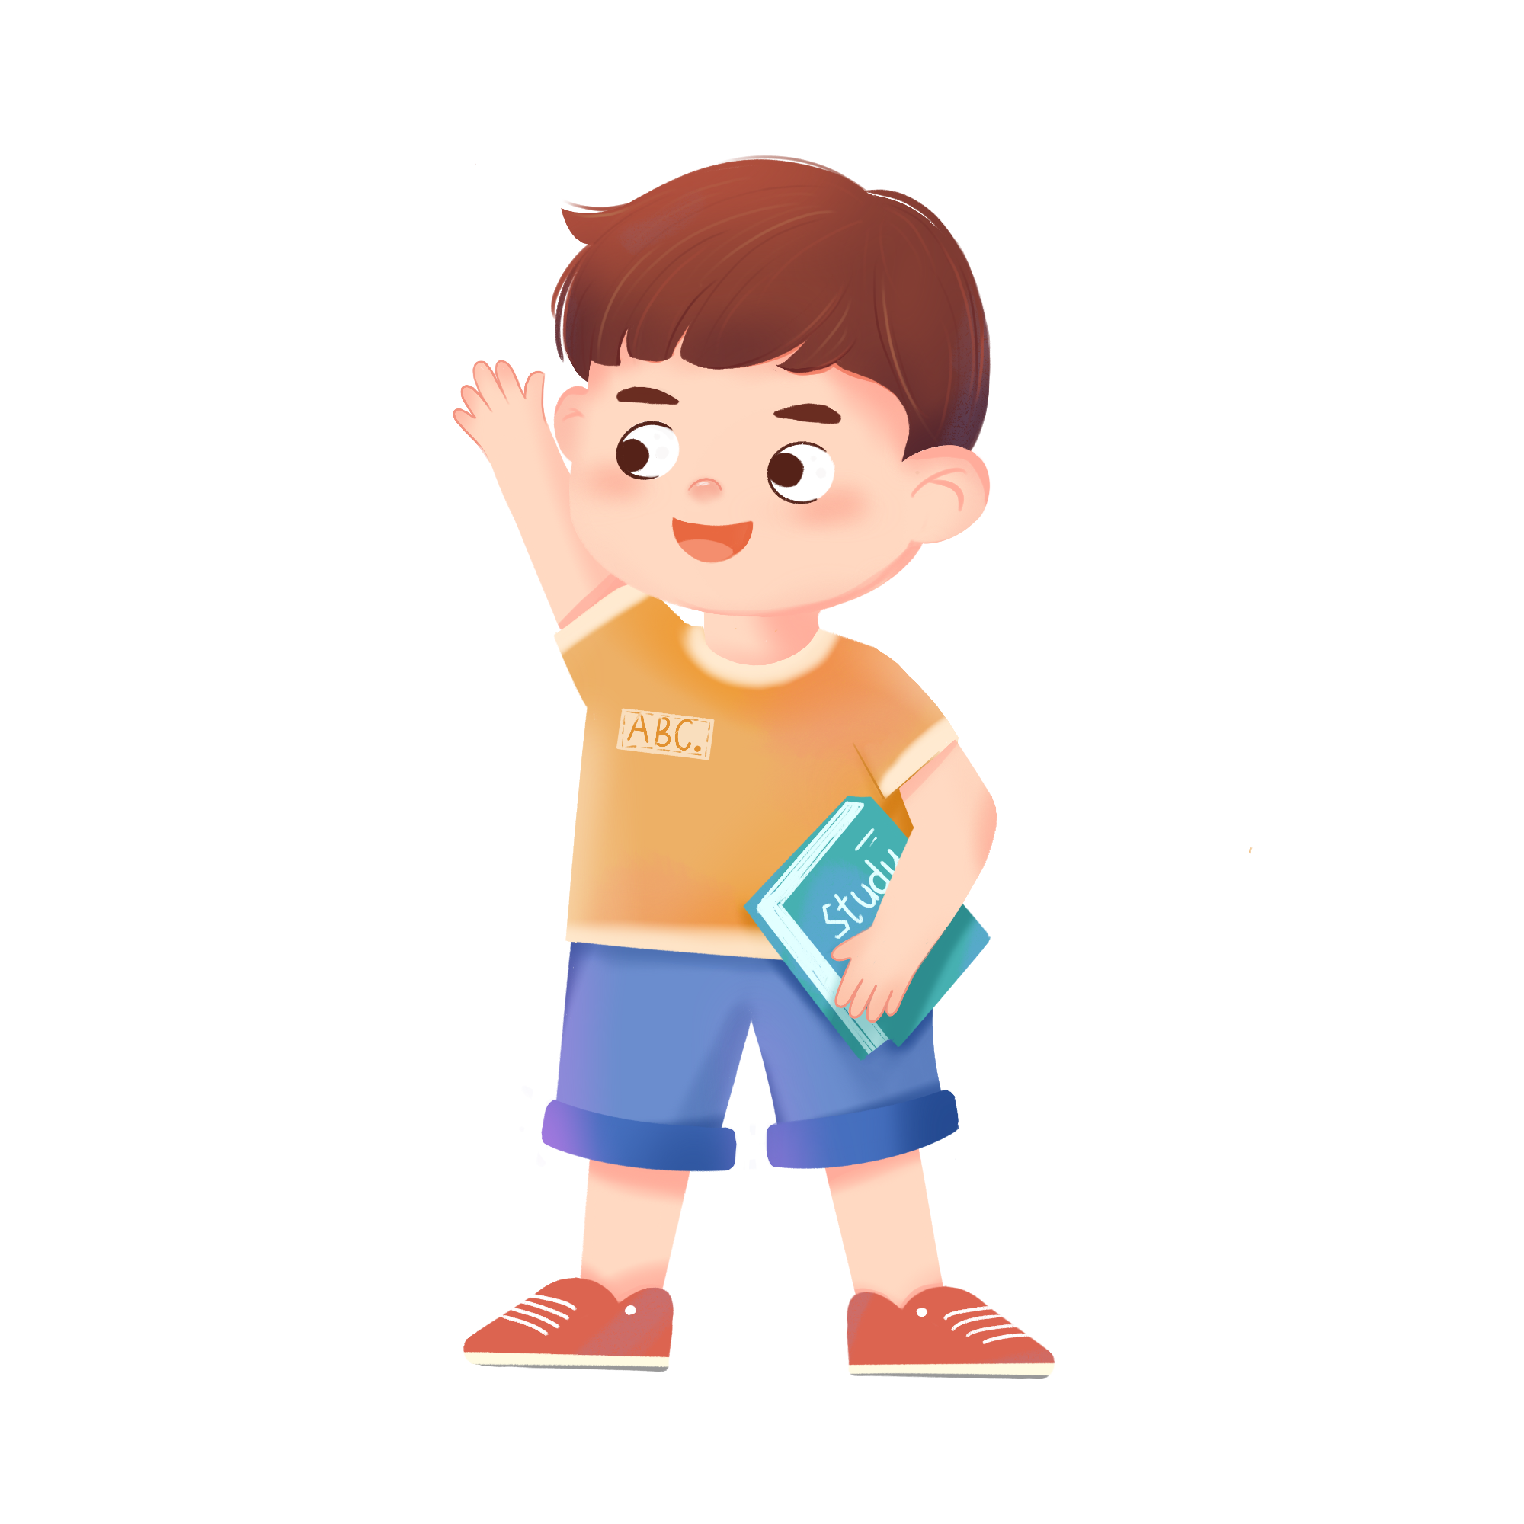
1．数据及其形式
拖一拖
小朋友，数据的形式多种多样，你能将常见的数据形式拖到此框中吗？

Slide 16
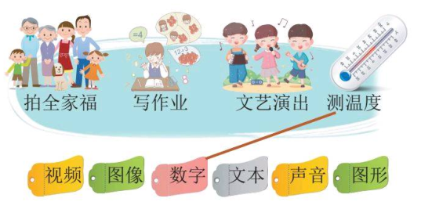
2．数据的合理使用
连一连
你觉得选择哪种形式的数据来记录比较合适？

Slide 17


Slide 18
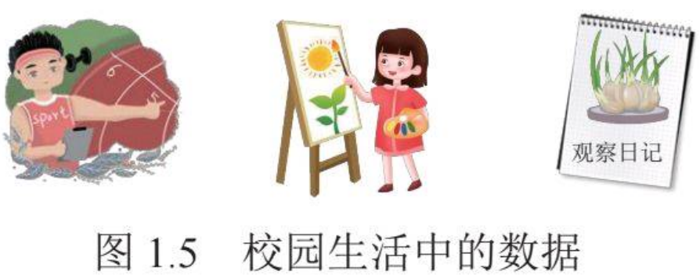
1.如图1.5所示，丰富多彩的校园生活中有哪些数据？它们是以什么形式呈现的？

Slide 19
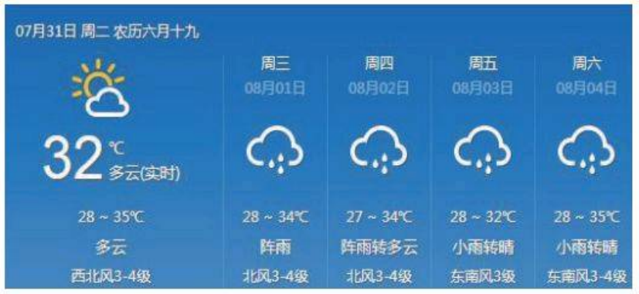
2.仔细观察，找出图1.6中有哪些形式的数据，并说一说你在生活中如何使用这些数据的。
数据：
形式：
用途：

Slide 20
3.选做题：在家长的陪同下，参观博物馆或科技馆，记录数据及相关呈现形式。

Slide 21


义务教育《信息科技》四年级上册
第1单元 合理安排日常生活
第1课 制作个人学习卡片

